Slide 1


KLASIFIKASI USIA
BERDASARKAN SUARA ALGORITMA LPC~KNN

Slide 2


BUSINESS UNDERSTANDING
Perkembangan teknologi yang pesat memberikan dampak positif dan negatif bagi kehidupan manusia. Salah satu dampak negatif yang menjadi perhatian adalah masalah penggunaan aplikasi yang tidak sesuai dengan usia user. Untuk memecahkan permasalahan tersebut diperlukan suatu sistem pengenalan yang memungkinkan seseorang hanya dapat dikenali dengan karakteristik alami yang dimilikinya dikenal dengan istilah biometric. Cara kerja teknologi biometrik yaitu dengan menggunakan teknik pattern recognition atau teknik pengenalan pola. Dari beberapa pola yang dapat dikenali maka akan dipilih suara sebagai suatu karakteristik yang condong yang dapat mengenali usia pengguna aplikasi.

Slide 3


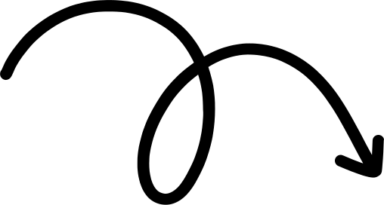

FLOWCHART
Data
LPC
KNN
Validasi Data
Evaluasi
Normalitas
speech recognition

Slide 4


DATA UNDERSTANDING
SAMPEL = 39 SUARA
VOKAL = "SAYA"
ORDE LPC = 16
FREKUENSI = 16000 HZ
Formant adalah frekuensi resonansi alami yang terjadi di dalam rongga bidang suara, tergantung pada bentuk dan ukuran bidang suara umumnya mempunyai 3 formant F1, F2, dan F3. Satuan dari formant adalah Hz.
VARIABEL = Golongan Usia, F1, F2, F3

Slide 5
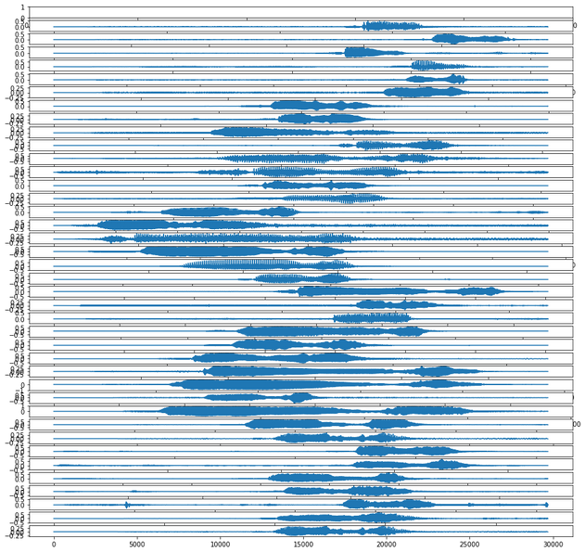
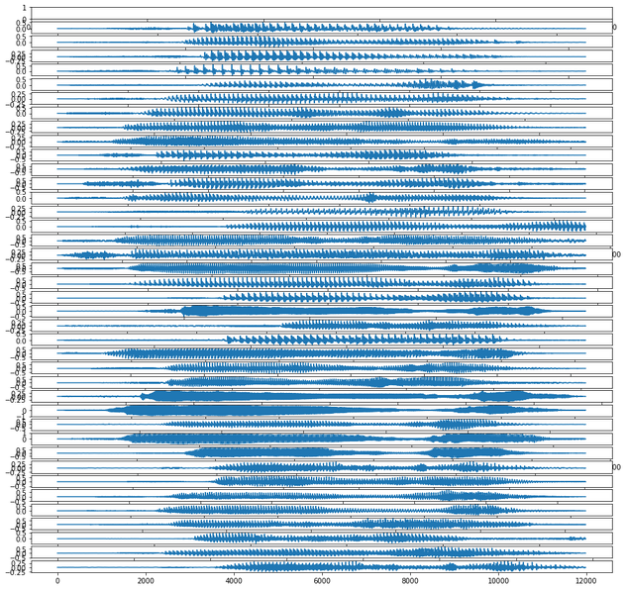
data awal
validasi
cut noise voice

Slide 6
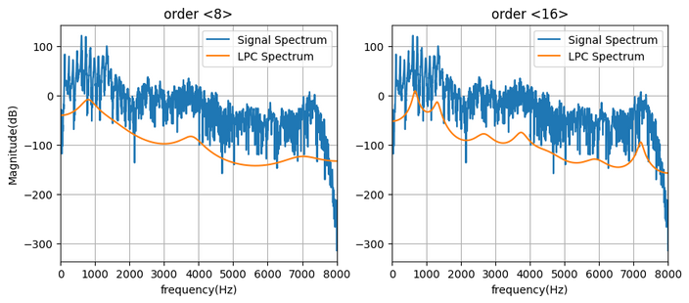
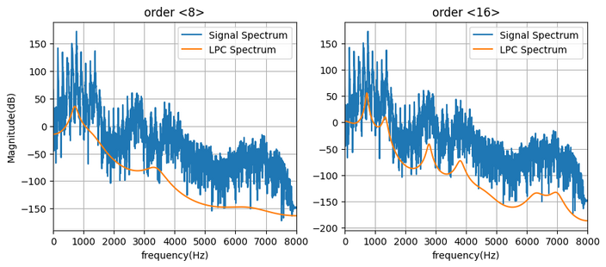
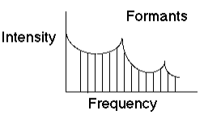
VISUALISASI
LPC ORDE
2/39

Slide 7
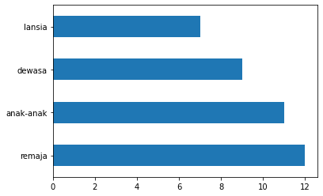
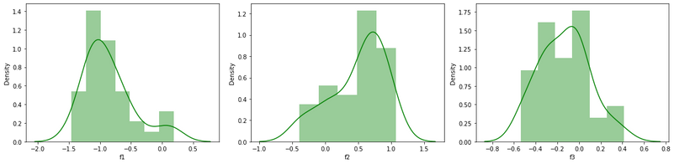
DATA PREPROCESSING
Cek Imbalanced Data;
data label seimbang
data berdistribusi normal
Partisi Data = 80% data train | 20% data test

Slide 8
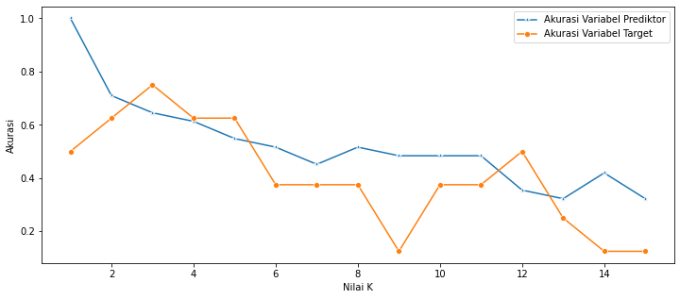
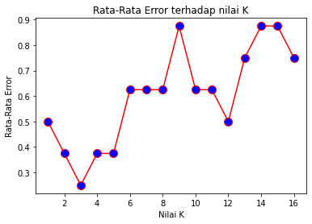
VISUALISASI AKURASI | ERROR -KNN
k=3
memberikan akurasi sebesar 75% dan error rate sebesar 0,25%

Slide 9
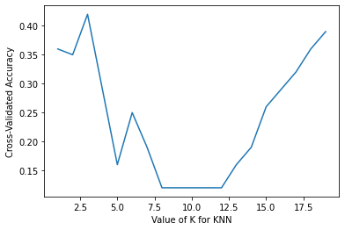
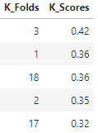
KFOLDS AKURASI KNN | CV = 5
k=3
memberikan akurasi terbesar
K-Fold Cross Validation adalah jenis pengujian acak silang yang berfungsi untuk menilai kinerja proses algoritme dengan membagi sampel data secara acak sebanyak nilai 5 bentuk data.

Slide 10
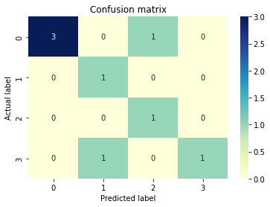
EVALUASI MODEL
akurasi = 75%
presisi = 62 %
sensitivitas = 62%
dengan k = 3

